Slide 1
GIÁO TRÌNH ĐIỆN TỬ CƠ BẢN
Ch 7. Mạch transistor trường

Slide 2
Ch.7 Mạch transistor trường
Đại cương
Transistor trường có nhiều ứng dụng :
- Khuếch đại tín hiệu nhỏ (hạ tần, cao tần).
Khuếch đại tín hiệu lớn( KĐ công suất).
Mạch dao động.
Mạch điện trở thay đổi theo điệnthế.
Mạch giao hoán ( mạch logic, mạch digital)
Trong chương này chỉ xét mạch khuếch đại tín hiệu nhỏ và mạch giao hoán.

Slide 3
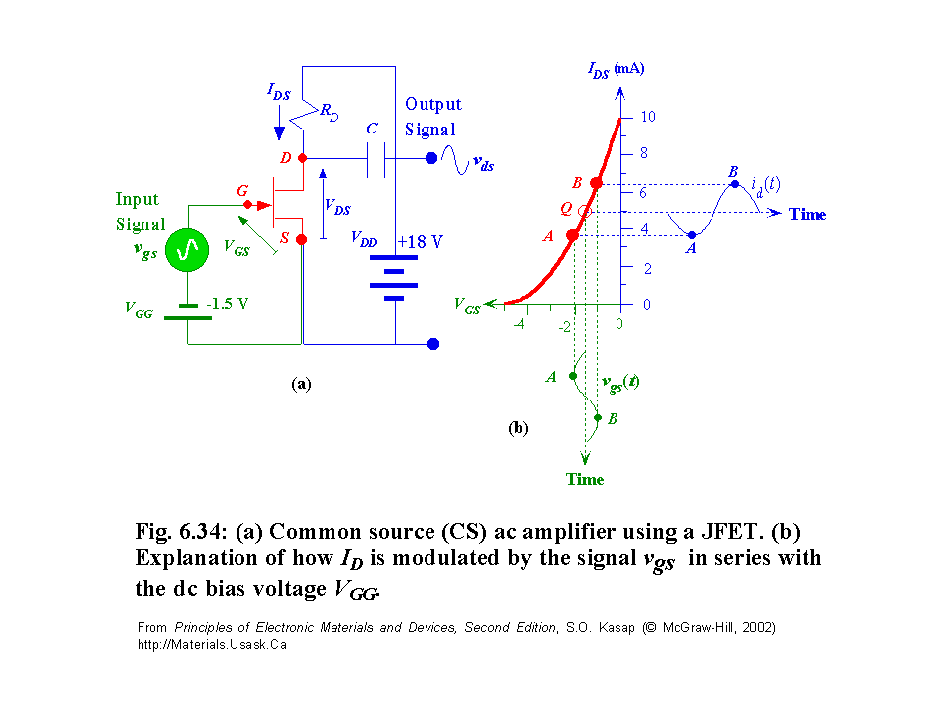
A. Mạch khuếch đại tín hiệu nhỏ
I.Mạch khuếch đại tín hiệu nhỏ

Slide 4
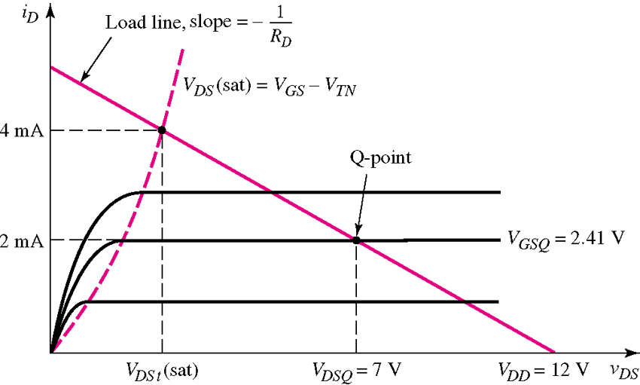
Đường thẳng tải tĩnh

Slide 5
Cách phân giải mạch
Tương tự như trong mạch khuếch đại tín hiệu nhõ dùng transistor ta có thể phân giải dựa theo đặc tuyến hoặc phân giải theo mô hình toán học bằng cách lần lượt:
Phân giải DC ( xác định điểm tĩnh điều hành Q và đường tải tĩnh ).
Phân giải AC: vẽ mạch điện tương đương trong chế độ độngvới mô hình thông số của FET và tính các đại lượng đặc trưng Zi, Av,Ai,Zo.
Lưu ý:
Do mô hình thông số FET dẫn xuất từ toán học và thuyết tứ cực nên mô hình này đều được sử dụng chung cho các loại FET ( JFET, MOSFET)

Slide 6
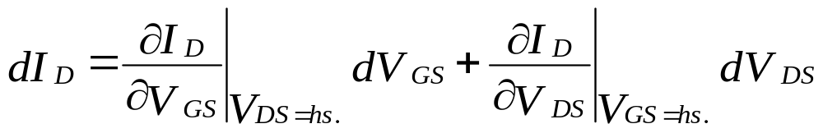
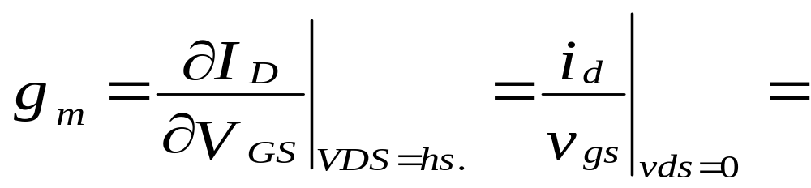
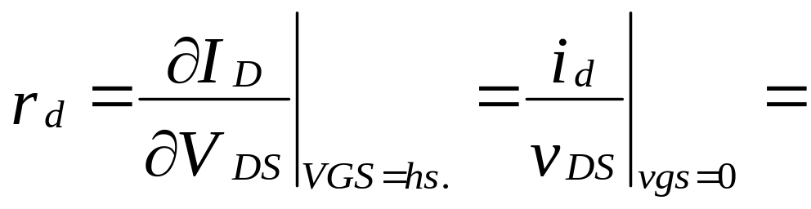
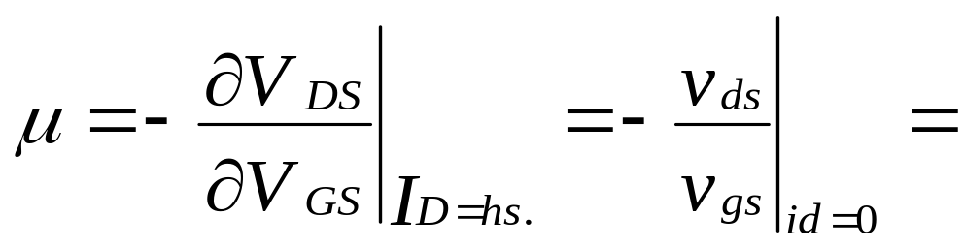
II. Mô hình thông số của FET
Do dòng thoát I_{D} là hàm số :
I_{D} = f ( V_{GS}, V_{DS} )
nên đạo hàm riêng phần :
(1)
Gọi:
hệ số truyền dẫn
điện trở cực thoát
hệ số khuếch đại

Slide 7
Mô hình gần đúng của FET
D
D
G
g
V
=
I
m
GS
D
+
G
V
GS
–
S
S
Mô hình MOSFET
Ký hiệu MOSFET

Slide 8
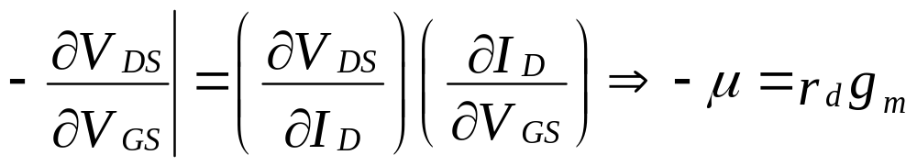

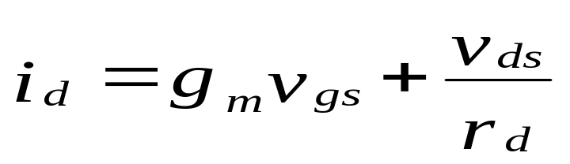
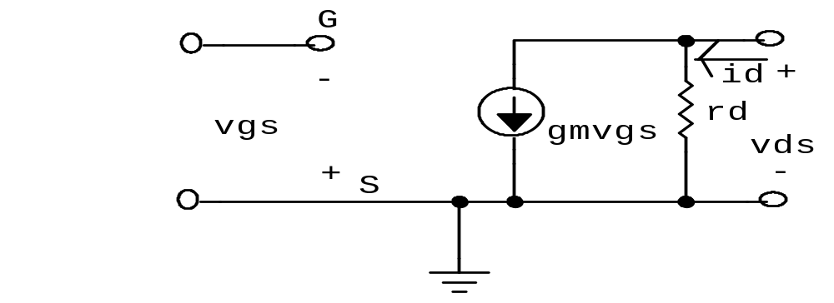
Ta có biểu thức liên hệ giữa 3 thông số:
(2)
Thay các định nghĩa trên vào lại (1)ta được:
(3)
Do mạch G-S có tổng trở lớn , nên ta có mạch tương đương của FET như sau:

Slide 9
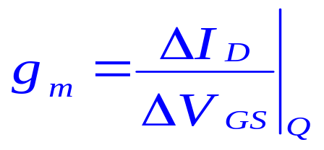
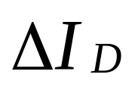
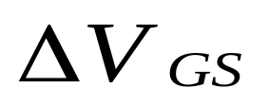
Tính g_{m} trên đặc tuyến truyền
I_{D} (mA)
Q
Đường biểu diễn g_{m} theo V_{GS} là 1 đường thẳng

Slide 10
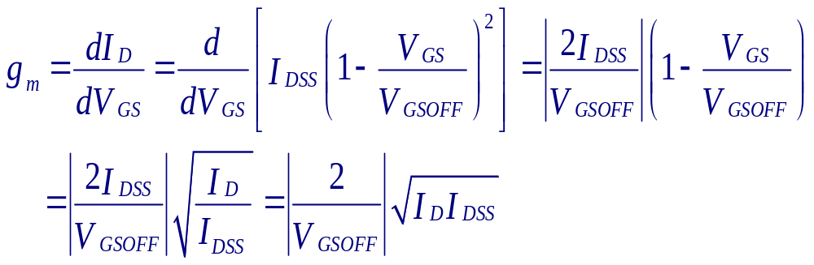
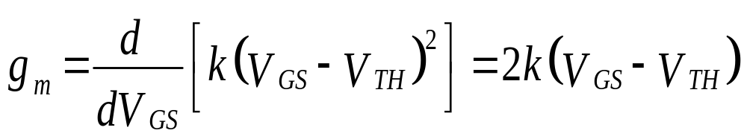
Cách tính thông số g_{m}
Với JFET:
Với EMOSFET

Slide 11
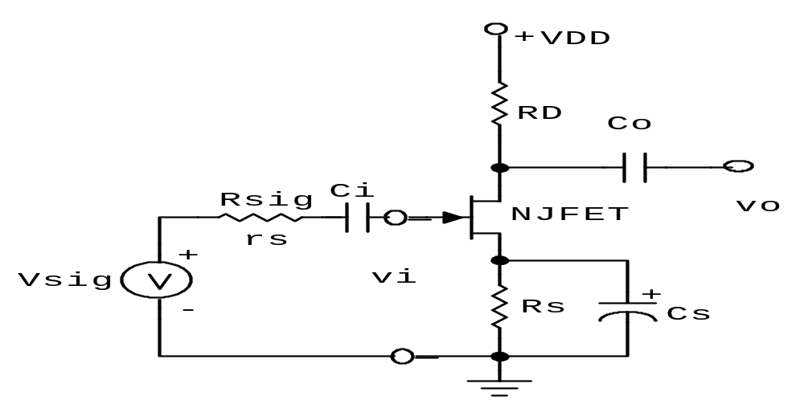
III. Phân giải mạch khuếch đại FET ráp cực nguồn chung ( CS)
Mạch khuếch đại JFET
Mạch có dạng

Slide 12
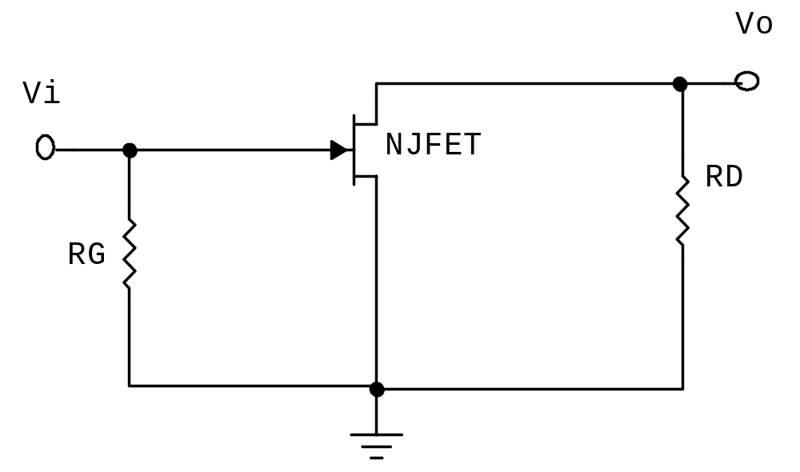
Mạch điện tương đương (AC)

Slide 13
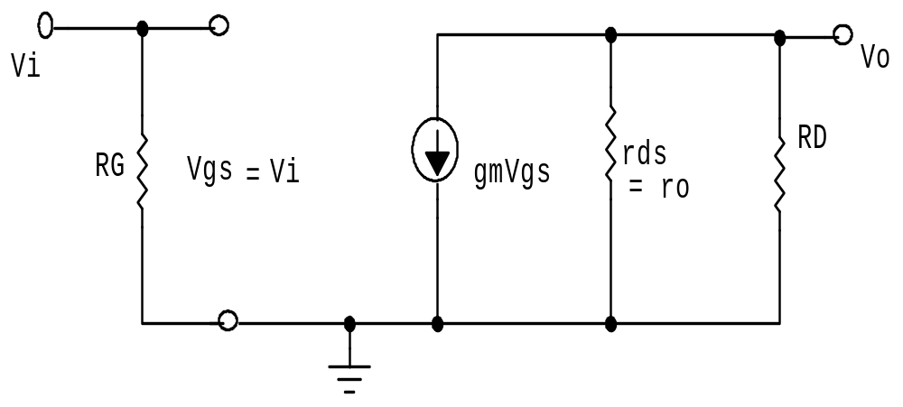
Thay mô hình của JFET vào :

Slide 14
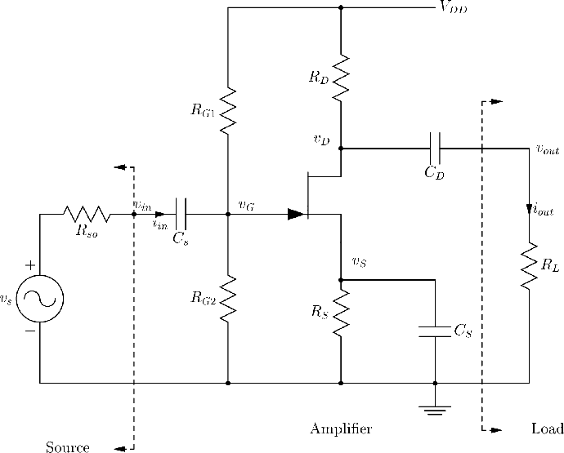
Hoặc mạch khuếch đại phân cực cầu chia thế

Slide 15
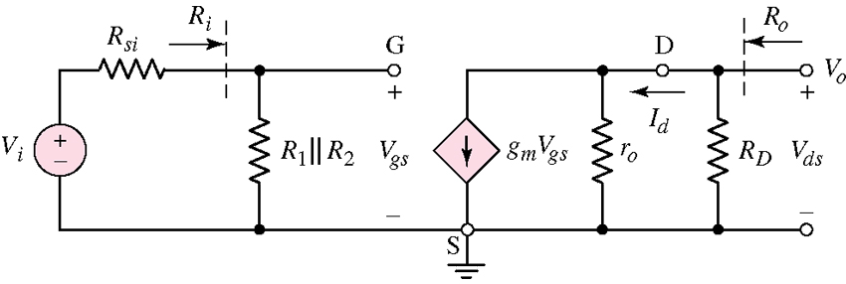
Mạch điện tương đương(ac)

Slide 16
Phân giải mạch:
Tổng trở vào:
Z_{i} = R_{G} (1)
Độ lợi thế:
V_{o} = Z_{L}I_{o} =-Z_{L}I_{d}= - Z_{L}( g_{m}V_{gs})
A_{V} = V_{o} / V_{i} = V_{o}/V_{gs}=- g_{m}Z_{L} (2)
Tổng trở ra:
Z_{o} = r_{d} và Z_{o}’ = r_{d} // R_{D} (3)
Chú ý: Tuỳ theo mạch có thể có trị :
Z_{L} = r_{d} // R_{D} // R_{L}
Z_{i} = R_{G} = R₁ // R₂
A_{VS} = A_{V} [ Z_{i} / ( Z_{i} + R_{sig} ) ]

Slide 17
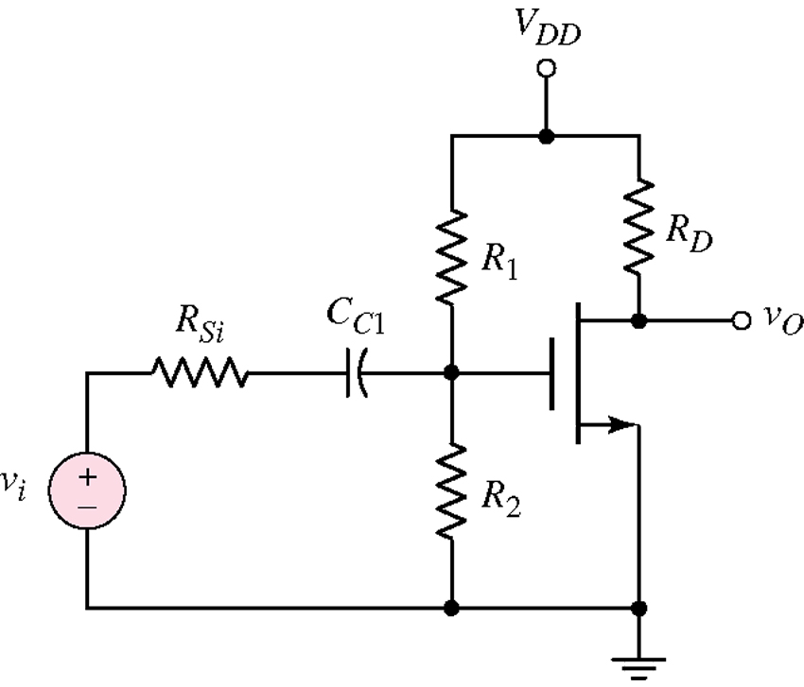
2.Mạch khuếch đại N-EMOST ráp CS

Slide 18
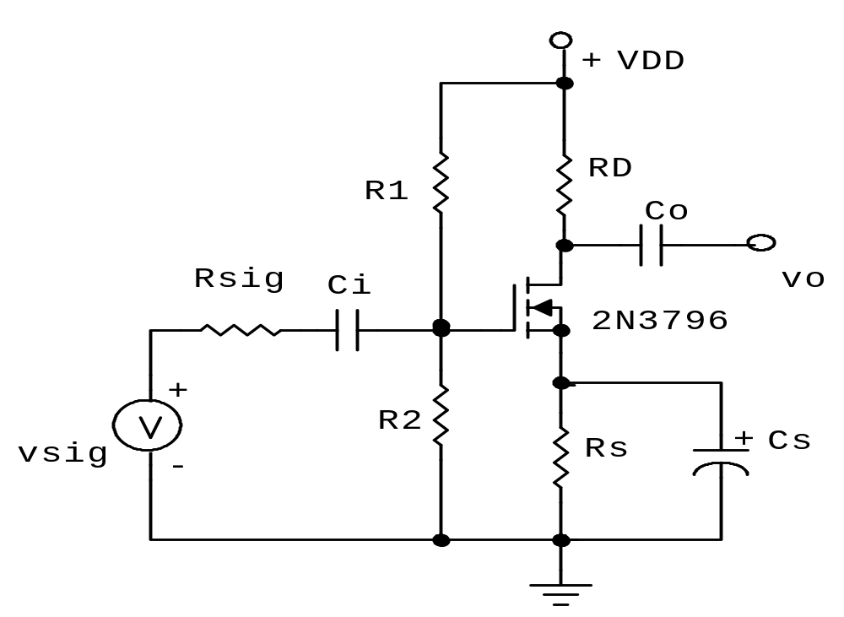
Hoặc mạch có dạng:

Slide 19
Mạch tương đương N- EMOSFET ráp CS
I
D
D
+
R
G
g
V
R
R
v
(
t
)
m
GS
D
L
L
+
+
V
v
(
t
)
~
GS
_
R
R
–
S
–
1
2

Slide 20
Phân giải trong chế độ động:
Ta có kết quả như ở cách phân giải mạch khuếch đại dùng JFET.
Z_{i} = R_{G} (1)
A_{V} = V_{o} / V_{i} = V_{o}/V_{gs}=-g_{m}Z_{L} (2)
Z_{o} = r_{d}
và Z_{o}’ = r_{d} // R_{D} (3)
Chú ý:
Tuỳ theo mạch có thể có trị :
Z_{L} = r_{d} // R_{D} // R_{L}
Z_{i} = R_{G} = R₁ // R₂
A_{VS} = A_{V} [ Z_{i} / ( Z_{i} + R_{sig} ) ]

Slide 21
3. Mạch khuếch đại N-DMODFET ráp CS
Do DMOSFET có thể hoạt động theo kiểu hiếm hoặc kiểu tăng nên :
Với kiểu hiếm : phân giải như JFET.
Với kiểu tăng: phân giải như MOSFET.
tuy nhiên DMOS ít được dùng theo kiểu tăng vì dễ làm hư linh kiện khi có dòng I_{D} quá lớn.

Slide 22
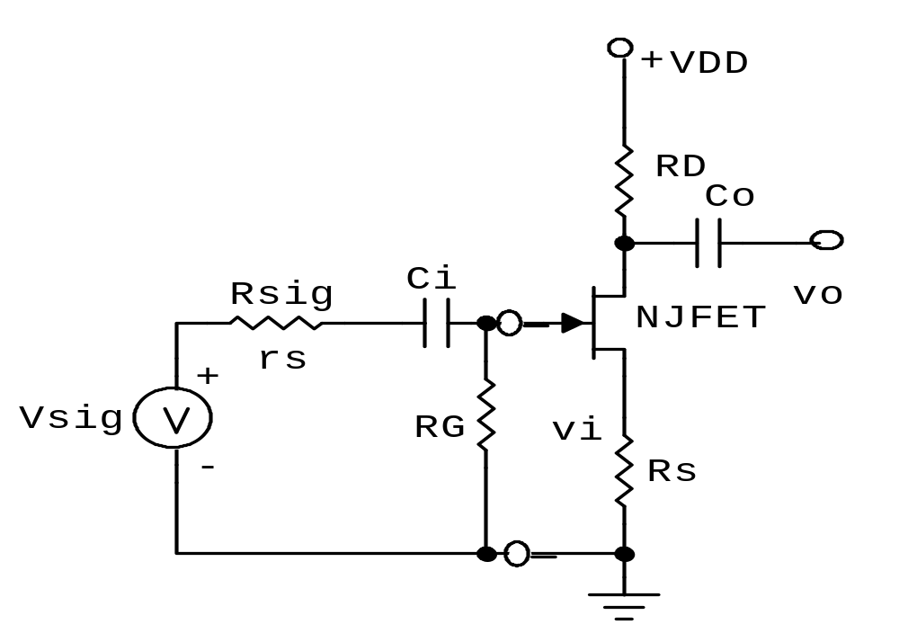
Mạch khuếch đại ráp CS không có tụ Cs
áp dụng chung cho JFET và MOSFET.

Slide 23
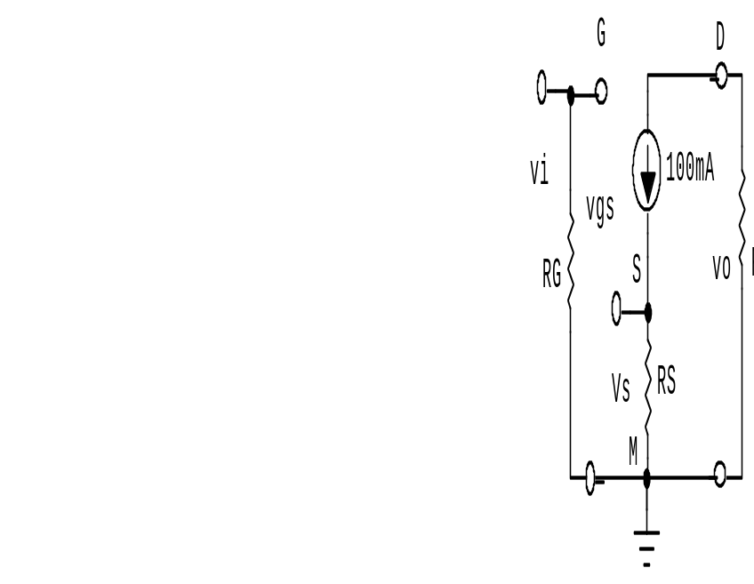
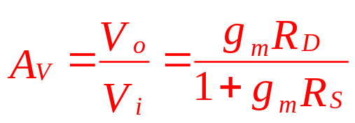
Mạch tương đương
Tổng trở vào:
Z_{i} = R_{G} (1)
Độ lợi thế:
I_{o} = g_{m}V_{gs}Z_{L}
V_{i} = V_{gs}(1+ g_{m}R_{S})
V_{o} = - Z_{L} I_{o} =
=- g_{m}V_{gs}R_{D}
(2)
Tổng trở ra :
Z_{o} = r_{d}//R_{D} = R_{D} (3)

Slide 24
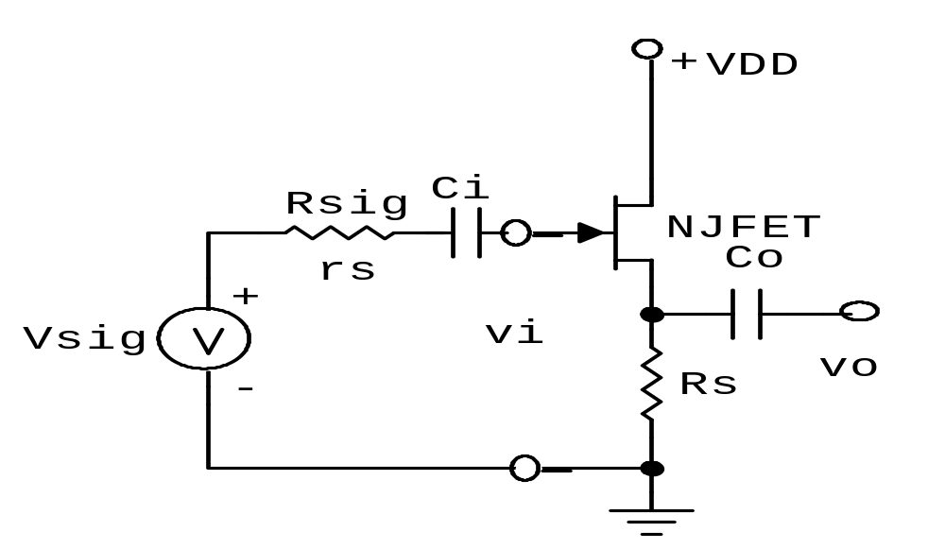
4. Mạch khuếch đại theo nguồn( SF hay CD)
a. Mạch JFET khuếch đại theo nguồn
Hoặc mạch dùng N-EMOSFET hình sau:

Slide 25
V
DD
R
D
R
C
1
G
C
+
S
+
~
v
(
t
)
R
2
R
S
v
out
–
Source follower
I
D
R
G
+
+
V
DSQ
–
–
V
DD
V
GSQ
R
V
GG
S
R
G
= R
1
R
2
R
2
V
GG
=
V
DD
R
+
R
2
1
DC circuit

Slide 26
Mạch tương đương (ac) của mạch SF
G
D
+
V
g
V
GS
m
GS
–
+
v
R
S
~
_
in
G
+
R
v
S
out
–

Slide 27
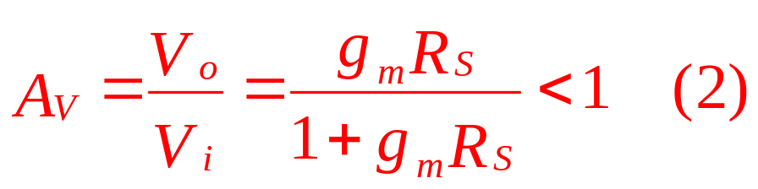
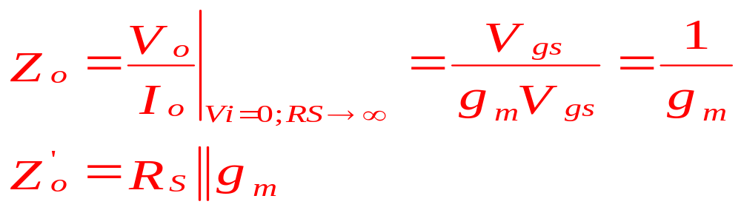
Phân giải ac
Tổng trở vào:
Z_{i} = R_{G} (1)
Độ lợi thế:
v_{o} = g_{m}V_{gs}Z_{L}
V_{i} = V_{gs} + R_{S}g_{m}V_{gs} =
=V_{gs}(1+ g_{m}R_{S})
Tổng trở ra:
(3)
G
D
+
V
g
V
GS
m
GS
–
+
v
R
S
~
_
in
G
+
R
v
S
out
–

Slide 28
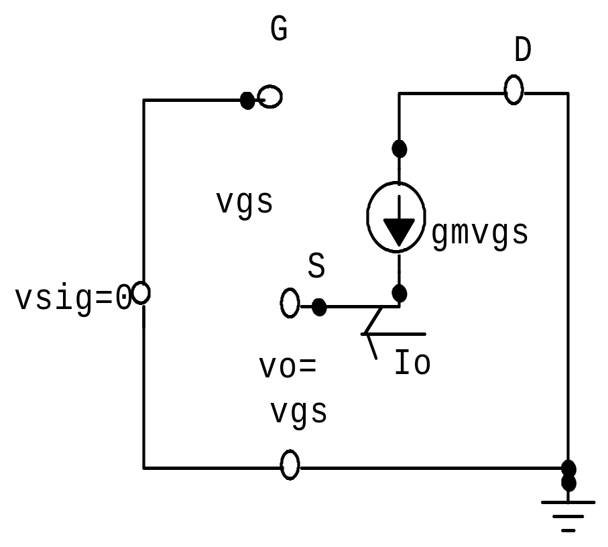
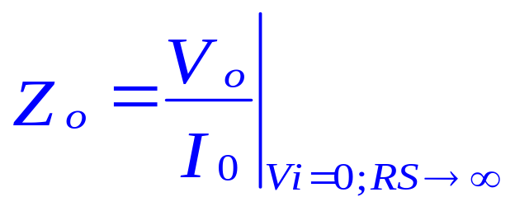
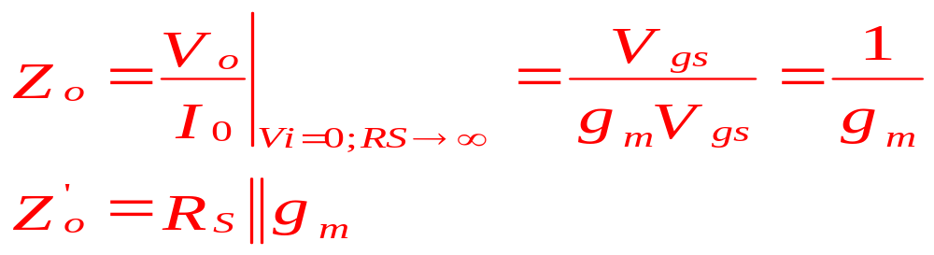
Tổng trở ra:
V_{sig} = 0 → V_{o} = V_{gs}
I_{o} = g_{m}V_{gs}

Slide 29
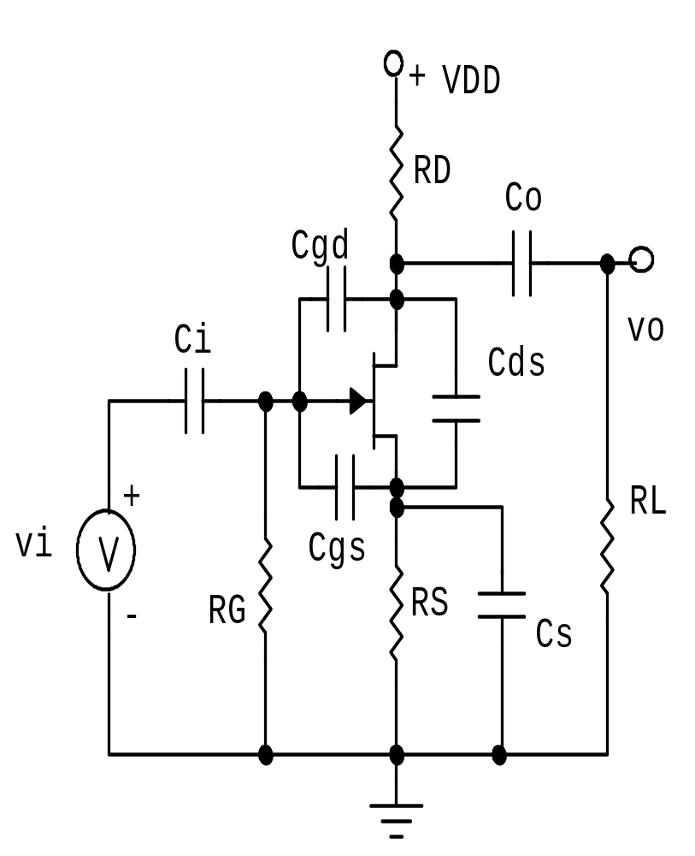
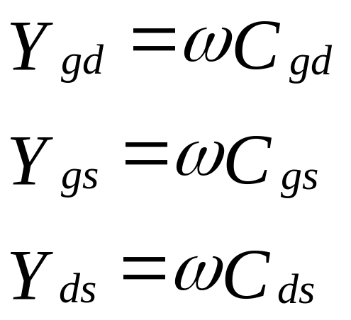
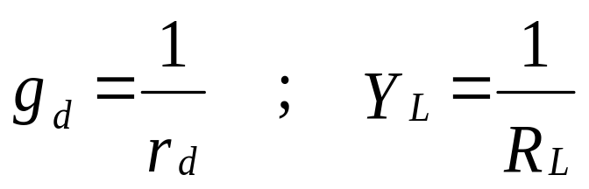
5.FET ở tần số cao
Ở tần số cao do có sự hiện diện các điện dung liên cực nên mạch có dạng( H. )
Ta gọi các tổng dẫn:
Và các điện dẫn:

Slide 30
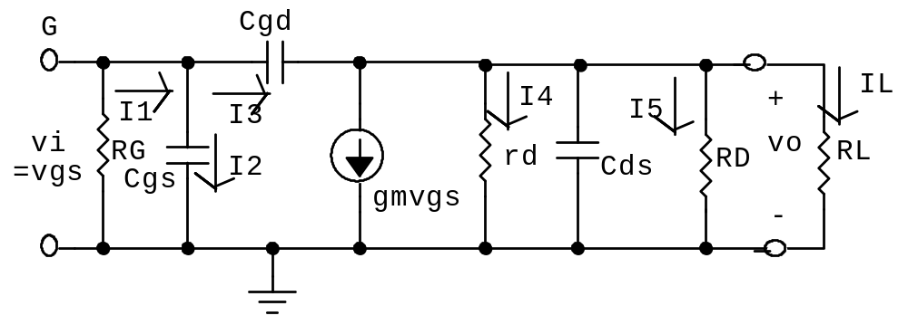
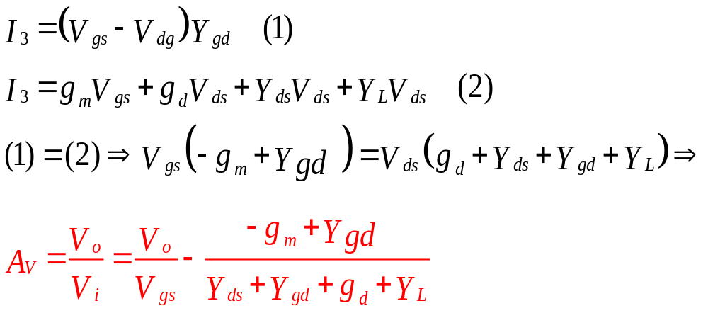
Ta có mạch tương đương ac:

Slide 31
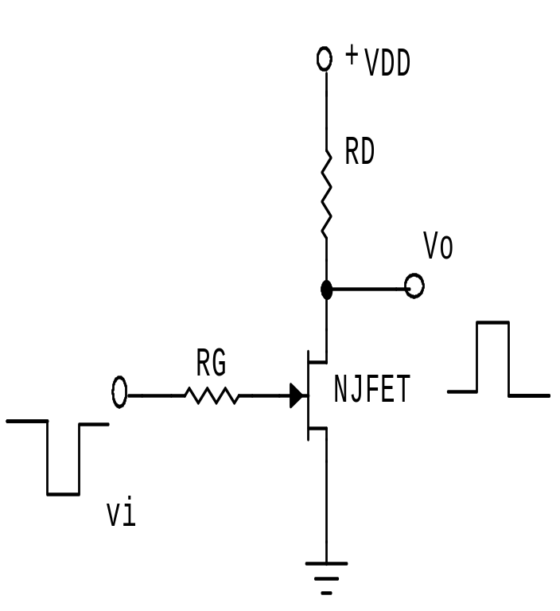
B Mạch giao hoán ( switch)
I.Cổng NOT dùng JFET
I_{D} (mA)
I_{D} bh Q2
Q1
0 V_{CC} V_{CE}(V)
V_{i} < V_{GSOFF}→ V_{o} = V_{DD}
V_{i >} V_{GSOFF→} V_{o} = R_{D}I_{D(ON)} =0V

Slide 32
II. Cổng NOT dùng MOSFET
V
DD
R
D
v
out
v
in
MOSFET inverter
i
D
V
GS
= 5 V
V
DD
B
4 V
R
D
1
–
R
3 V
D
2 V
1 V
0
1
2
3
4
5
v
DS
A
(V)
V
DD
= 5 V
Switching characteristic

Slide 33
Điều kiện phân cực
EMOSFET có đặc tính sau:
Khi EMOSFET ngưng → R_{D(OFF)} rất lớn.
Khi EMOSFET dẫn → R_{D(ON)} rất bé .
Nhà sản xuất cho :R_{D(ON)}=V_{DS(ON)} / I_{D(ON)} đo tại Q_{test}.
Phân cực trong vùng điện trở thoả điều kiện: I_{Dbh} < I_{D(ON)} khi V_{GS} = V_{GS(ON)}
Khi v_{i} <V_{TH →}NMOSFET ngưng, V_{o}= V_{DD} = V_{OH}
Khi V_{i} > V_{TH} →NMOSFET dẫn, V_{o} =0V= V_{OL}
V_{o} = [R_{DS(ON)} / (R_{DS(ON)}+R_{D})] V_{DD}=0V

Slide 34
Vùng điện trở
I_{D}
V _{GS} = V _{GS(ON)}
I _{D(ON)} Q _{Test}
I _{D(sat)} Q
R _{DS(ON}) = V_{DS(ON) /} I _{D(ON)}
I _{D( sat) =} V _{DD/} R _{D}
I _{D(sat) <} I _{D(ON) khi} V _{GS =} V _{GS( ON)}

Slide 35
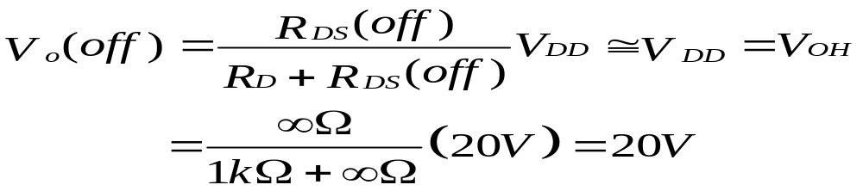
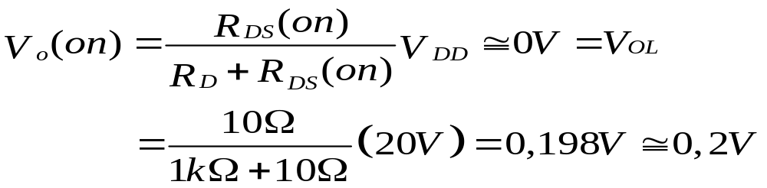
Cách hoạt động chế độ giao hoán
Khi không có xungvào:MOSFET không dẫn .
Ta có: +V_{DD}
R_{D}
Vo
Khi có xung vào: MOSFET dẫnR R_{DS(off)}
Ta có:
₊V_{DD}
V_{o}
R_{DS(ON)}

Slide 36
Cổng NOT – NMOS:
ký hiệu
A F = A
Bảng sự thật:
A | F
0 | 1
1 | 0

Slide 37
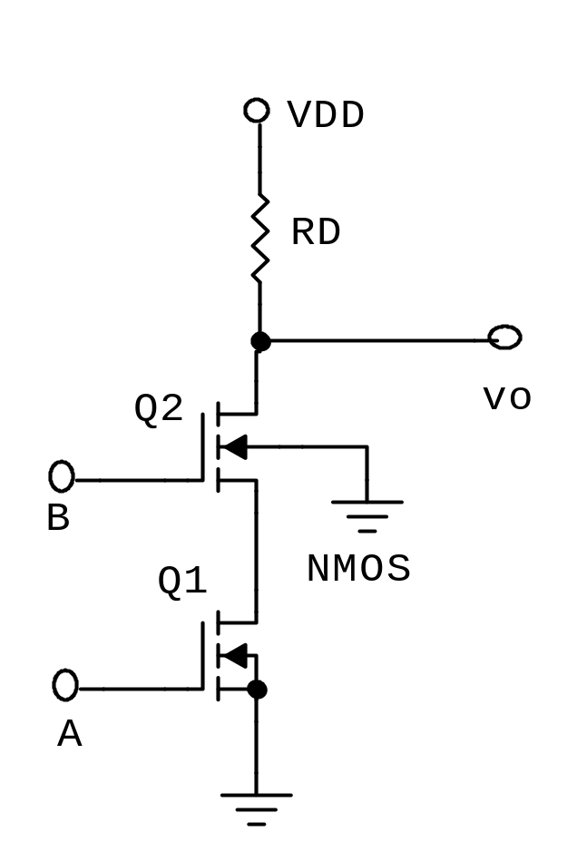
Cổng NAND – NMOS tải thụ động
0 = logic 1 = 0V– 0,5V
1=logic 1 = V_{DD}
B | A | F=Vo
0 | 0 | 1
0 | 1 | 1
1 | 0 | 1
1 | 1 | 0

Slide 38
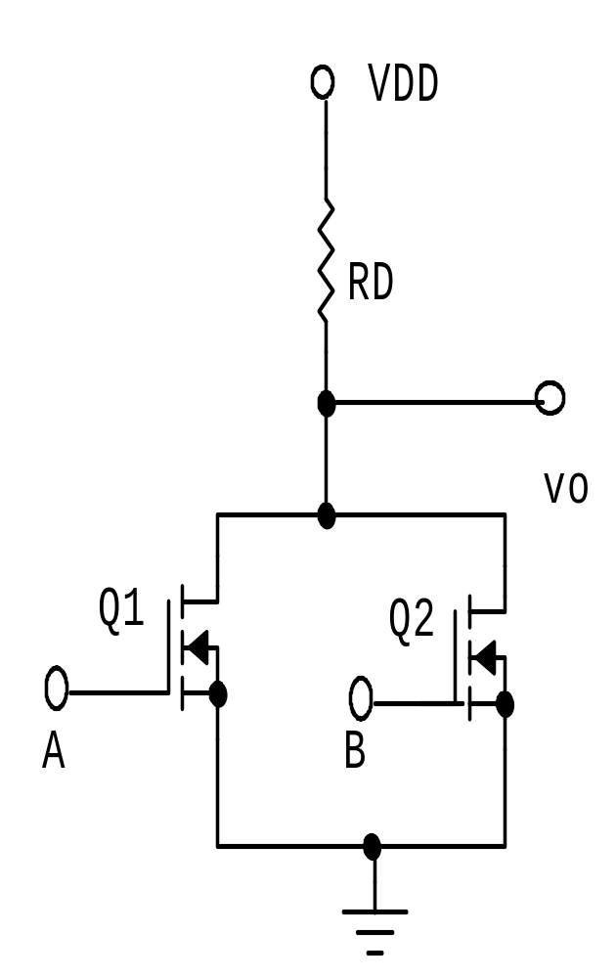
Cổng NOR-NMOS tải thụ động
Do 2 NMOS ghép song
song nên chỉ cần có 1 NMOS dẫn là điện thế ngõ ra xuống mức thấp:
B | A | F=Vo
0 | 0 | 1
0 | 1 | 0
1 | 0 | 0
1 | 1 | 0

Slide 39
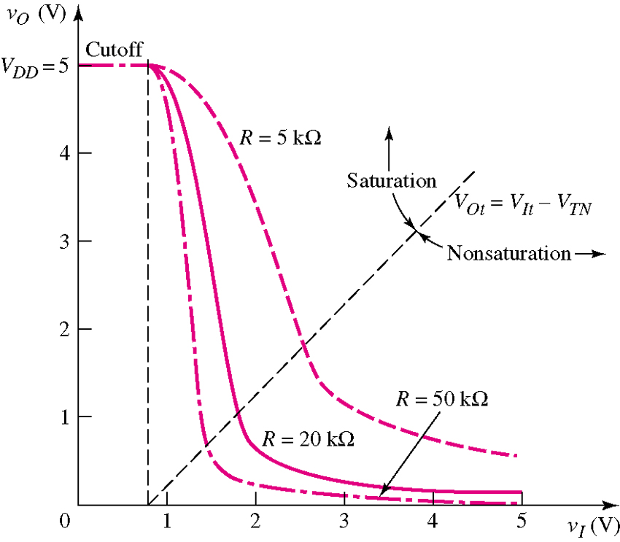
Đặc tuyến chuyển NMOS với tải thụ động

Slide 40
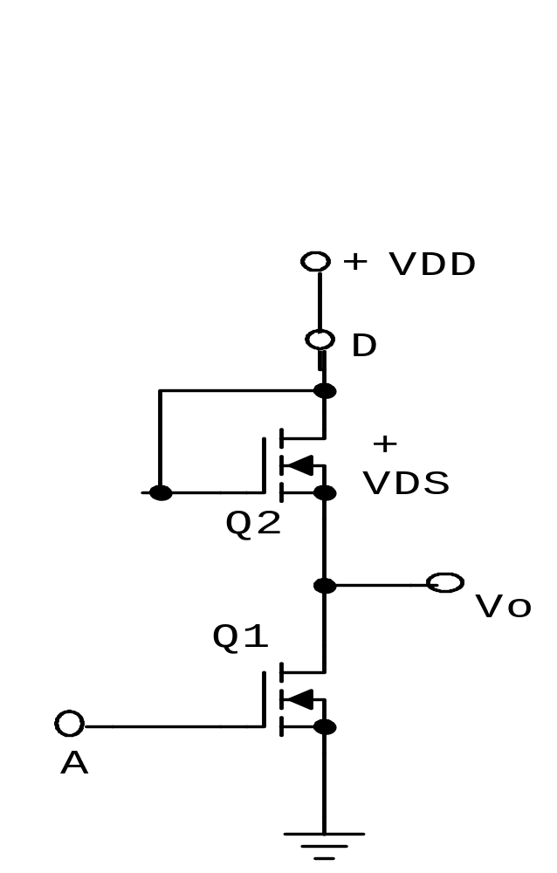
Cổng NOT – NMOS
Do độ dốc chuyển mạch
không được thẳng đứng
,nên chọn Q2 có điện trở
lớn hơn Q1 hoặc dùng
N-DMOS làm tải động.
Cách hoạt động
Khi V_{i} < V_{TH} →V_{O} =1
Khi V_{i}= V_{DD}→ V_{O} = 0V
Lưu ý :
1 = V_{DD} – V_{TH}
0 = V_{DS(ON)}

Slide 41
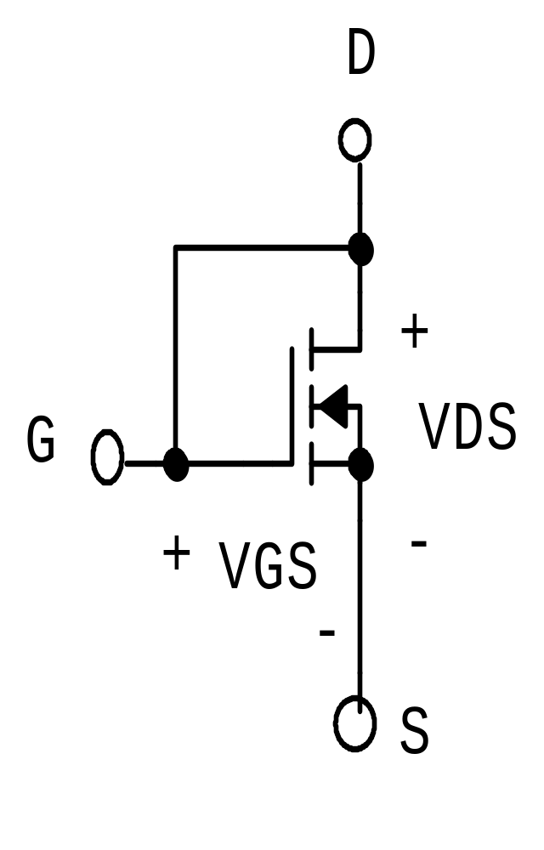
Cổng NOT với tãi động
1. EMOS làm tãi động
Do V_{GS} = V_{DS} , NMOS hoạt động như 1 điện trở không tuyến tính có trị số tương đối lớn nhưng lại chiếm chổ rất nhõ so với điện trở thuần trong kỹ thuật chế tạo vi mạch.

Slide 42
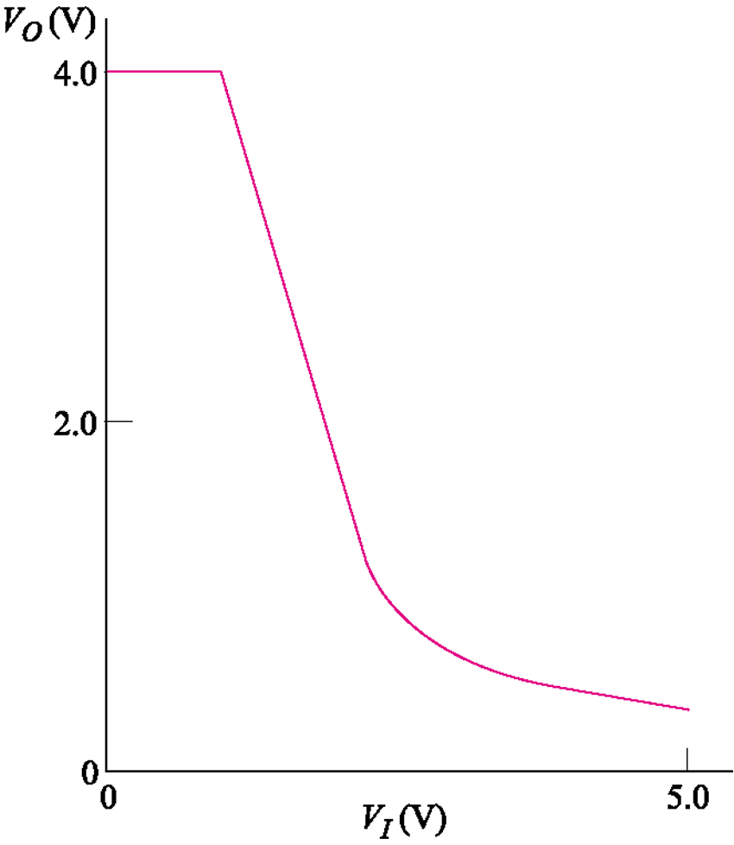

Slide 43
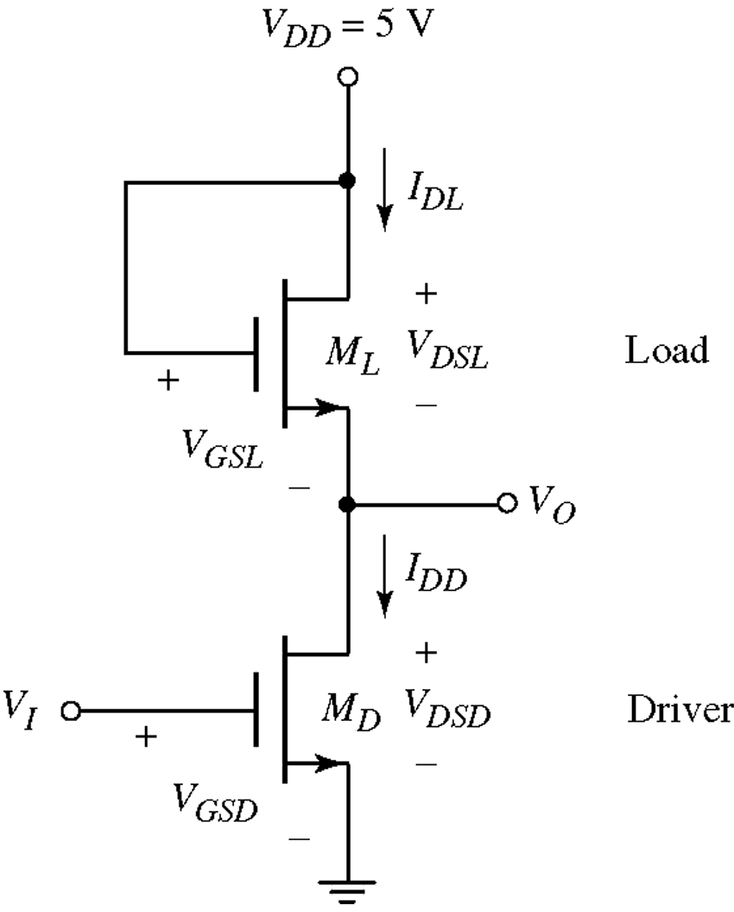

Slide 44
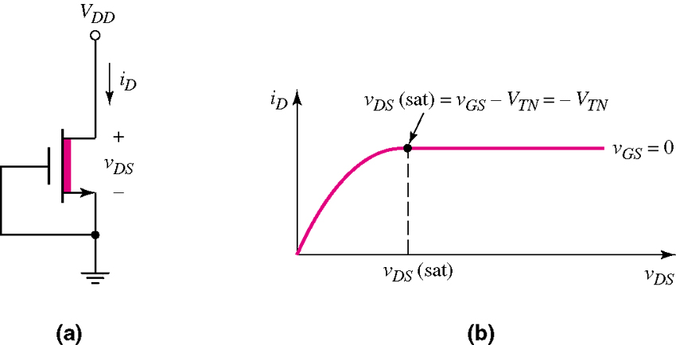
DMOS là tải động

Slide 45
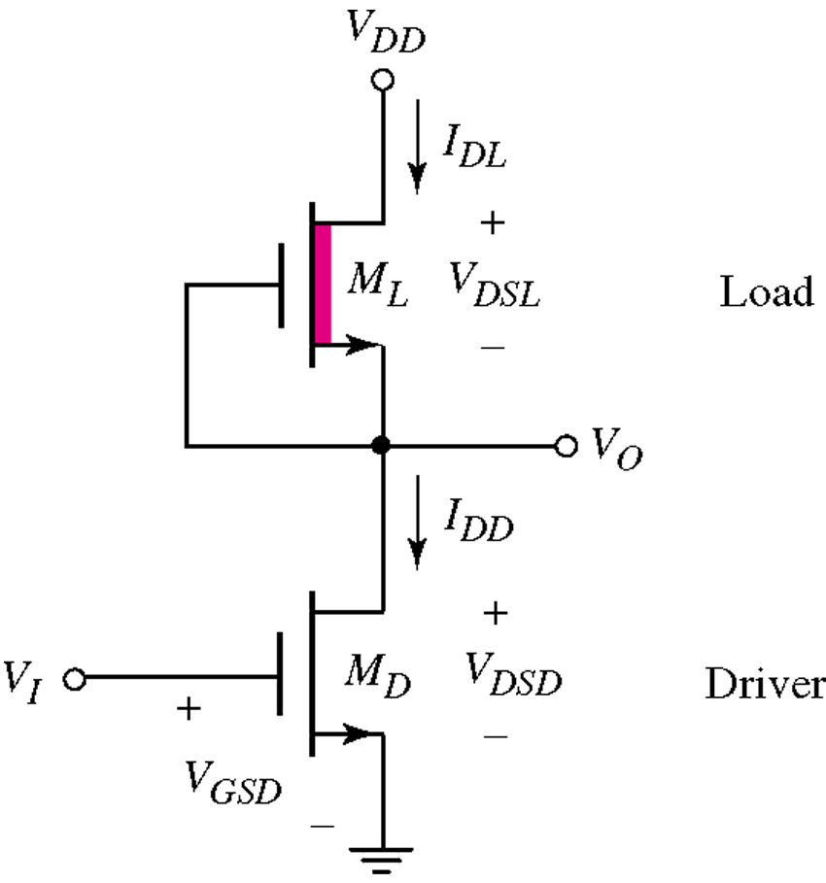
NMOS với tải động là DMOS

Slide 46
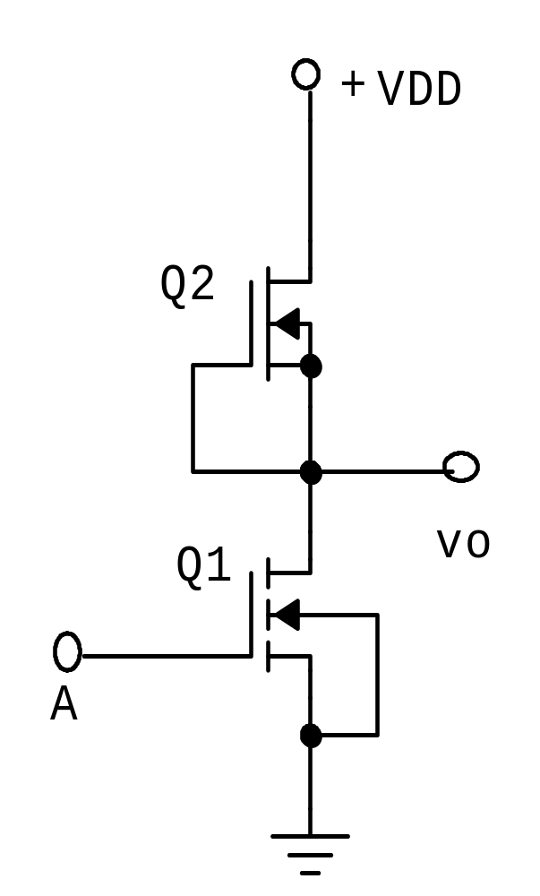
Tải động là D-NMOS
Đặc tuyến chuyển nhanh hơn (độ dốc thẳng hơn) tải động là EMOS ( h.B).
Với V_{GS2} = 0V; V_{i} = V_{GS1} và V_{o} = V_{DS1} = V_{DD}-V_{DS2}.
Vo(V)
10
8
6 B A
4
2
0 2 4 6 8 10 Vi (V)
V_{TH}

Slide 47
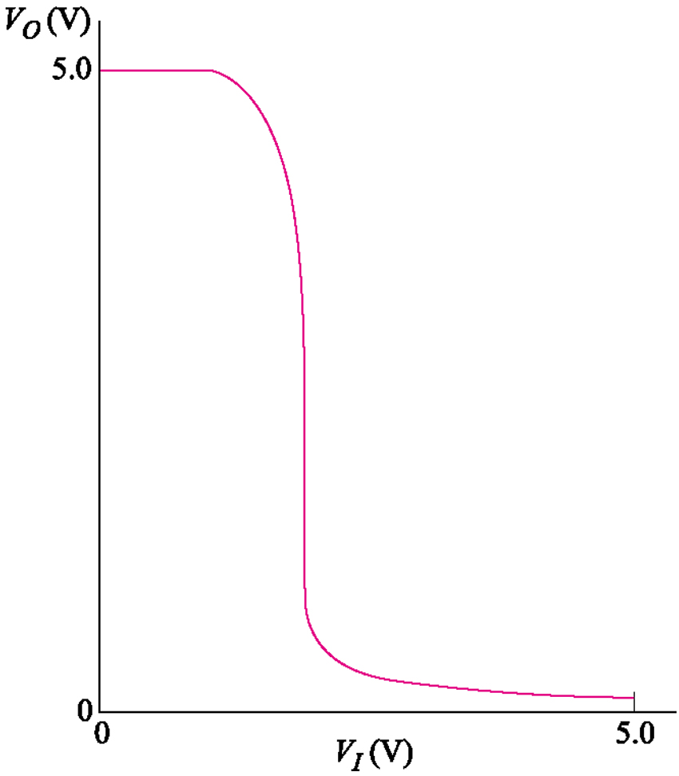
Đặc tuyến chuyển của N-EMOS tải động là N-DMOS

Slide 48
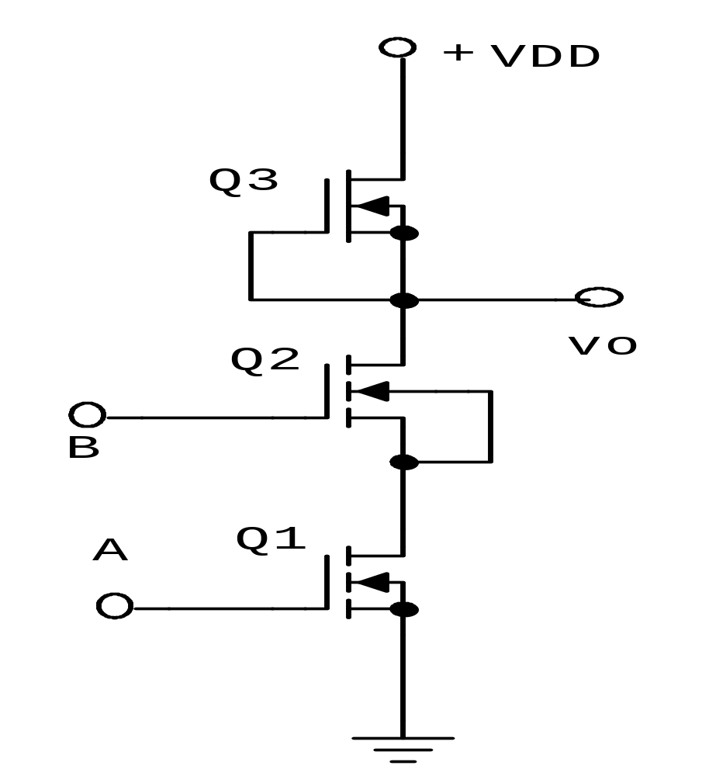
Cổng NAND-NMOS tải động
Mạch điện
Bảng chân lý
Vào B | Vào A | Ra Y = Vo
0 | 0 | 1
0 | 1 | 1
0 | 1 | 1
1 | 1 | 0

Slide 49

Cổng NOR-NMOS tải động
Mạch điện
Bảng chân lý
B | A | Y=Vo
0 | 0 | 1
0 | 1 | 0
1 | 0 | 0
1 | 1 | 0

Slide 50

Cổng logic NMOS tổng hợp

Slide 51

III.Cổng logic dùng CMOS
Cấu trúc : N-MOS + P-MOS
V_{GSN}> V_{THN} >0→ Q₁ dẫn
V_{GSP} > V_{TNP} < 0→ Q₂ dẫn
1.Cổng NOT-CMOS
Khi V_{i} = A= 0V →
V_{GSN} =0 , Q₁ ngưng
V_{GSP} = -V_{DD}, Q2 dẫn
V_{o} = V_{DD} - V_{DSP}=V_{OH}
Khi V_{i} = A = V_{DD}→
V_{GSN} = V_{DD}, Q₁ dẫn
V_{GSP}= V_{DD}-V_{DD} =0, Q₂ ngưng
V_{o} = V_{DS1(ON)} = 0V=V_{OL}

Slide 52


Slide 53
Đặc tuyến chuyển của CMOS
Đặc tính:
Do I_{D1}=I_{D2} rất thấp( luôn có 1 EMOSFET ngưng) nên công suất tiêu thụ rất bé ( vài nW).
Độ dốc thẳng đứng
NOT- CMOS là gần như là bậc điện lý tưởng rất thông dụng trong chế tạo IC số.
Ngoài ra CMOS còn:
Ổn định nhiệt tốt
Cấp điện từ 3V – 18V

Slide 54

Đặc tuyến chuyển của CMOS

Slide 55


Slide 56

2. Các cổng logic CMOS khác
a.Cổng NAND - CMOS
B | A | Q1 | Q2 | Q3 | Q4 | Vo
0 | 0 | OFF | OFF | ON | ON | 1
0 | 1 | ON | OFF | ON | OFF | 1
1 | 0 | OFF | ON | OFF | OFF | 1
1 | 1 | ON | ON | OFF | OFF | 0

Slide 57


Slide 58

b. Cổng NOR – CMOS
B A | Q1 | Q2 | Q3 | Q4 | Vo
0 0 | OFF | OFF | ON | ON | 1
0 1 | ON | OFF | OFF | ON | 0
1 0 | OFF | ON | ON | OFF | 0
1 1 | ON | ON | OFF | OFF | 0

Slide 60


IV . Cổng truyền
Chỉ cho qua tín hiệu khi được cho phép (điều khiển).
Cổng truyền NMOS- đơn hướng
Khi v_{i} = V_{DD} và c = V_{DD}→
cực a hoạt động như cực D ( phân cựic V_{DD})và b là cực S ( vì phân cực 0V), MOSFET dẫn , C_{L} nạp điện → V_{o} = V_{DD}-V_{TH}.

Slide 61
Khi V_{i} = 0V và C= V_{DD}→ a là cực S, b là cực D. Tụ C_{L} xã qua MOSFET cho đến hết → MOSFET ngưng, Vo = 0V
xem như cổng cho logic 0 truyền qua
Khi C=0, kênh n ngưng , cổng MOSFET không cho tín hiệu truyền qua.
Tóm lại:
Khi C = 1( logic 1)cổng cho tín hiệu vào V_{i} truyền qua V_{o} = V_{i} .
Khi C = 0(logic 0) cổng bị khoá không cho tín hiệu truyền qua.

Slide 62

Các Cổng truyền khác
Cổng truyền đơn cực điều khiển đảo
Khi C = 1 , /C = 0 → Cổng bị khoá tín hiệu không truyền qua.
Khi C = 0 , /C = 1 → cổng mở , tín hiệu được truyền qua

Slide 63
Cổng truyền đảo
Mạch có dạng:
C=0 → A Không truyền qua B
A B
C
C=1 → A được truyền qua B
Ta cũng có cổng truyền A B
đảo điều khiển bằng /C
C=0 : /A được truyền qua B
C=1 : A không truyền qua B C

Slide 64


3.Cổng truyền CMOS - truyền lưỡng cực
Mạch điện
Khi C = 0, /C = 1 và
V_{i}=V_{DD}→ NMOS ngưng ( V_{GSN} = 0) và PMOS dẫn( V_{GSP}= - V_{DD})
V₀ = V_{DD}
Vi = 0V → NMOS dẫn( VGS = VDD), PMOS ngưng(VGSP = 0V) →Vo = 0V
Cổng đóng cho truyền qua Vi = Vo

Slide 65
Khi C = 0, /C = 1 và
Vi = 0V → NMOS ngưng(V_{GSN}=0V)
PMOS ngưng(V_{GSP} = V_{DD})
Vi = VDD →NMOS ngưng(V_{GSN}=-V_{DD})
PMOS ngưng( V_{GSP}=0V)
→ cổng bị hở không cho tín hiệu truyền qua.
Tóm lại:
Khi C = 1 cổng cho tín hiệu truyền qua
Khi C = 0 cổng không cho tín hiệu qua

Slide 66
Do cấu trúc MOSFET có tính đối xứng ,các cực S và D có thể hoán đổi vị trí nhau, nên khi cho tín hiệu vào từ B tín hiệu sẽ ra bên A và theo cùng cách điều khiển trên : nên cổng có thể truyền theo cả 2 chiều A→ và đổi lại B→ A . Cổng truyền lưỡng cực.
Cổng truyền lưỡng cực được thông dụng trong kỹ thuật số, truyền số liệu cả 2 chiều ( hướng).

